Slide 1
롯데시네마
류미양 조은진 양은자 김민선

Slide 2
CONTENT
1 step
2 step
3 step
4 step
롯데시네마 기존페이지
디자인 컨셉
벤치마킹
리뉴얼 스케치
· 타켓
· 색상 및 글꼴 선정
· 명도대비
· 지오지아
· 참이슬
· 프린텍
· 아모레 퍼시픽 디자인
· 스케치 디자인
· 레이아웃

Slide 3
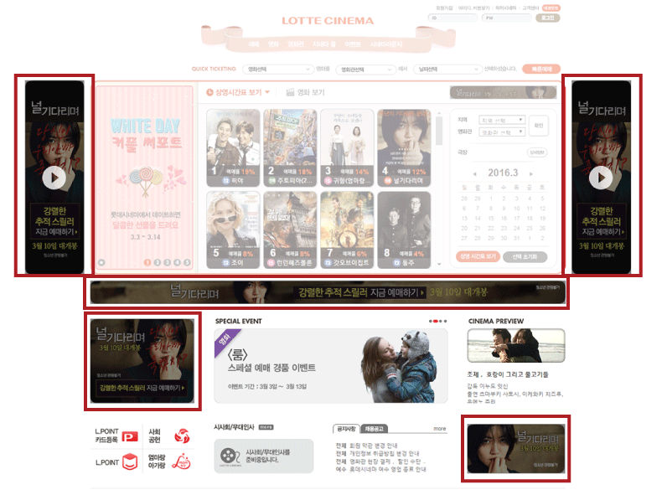
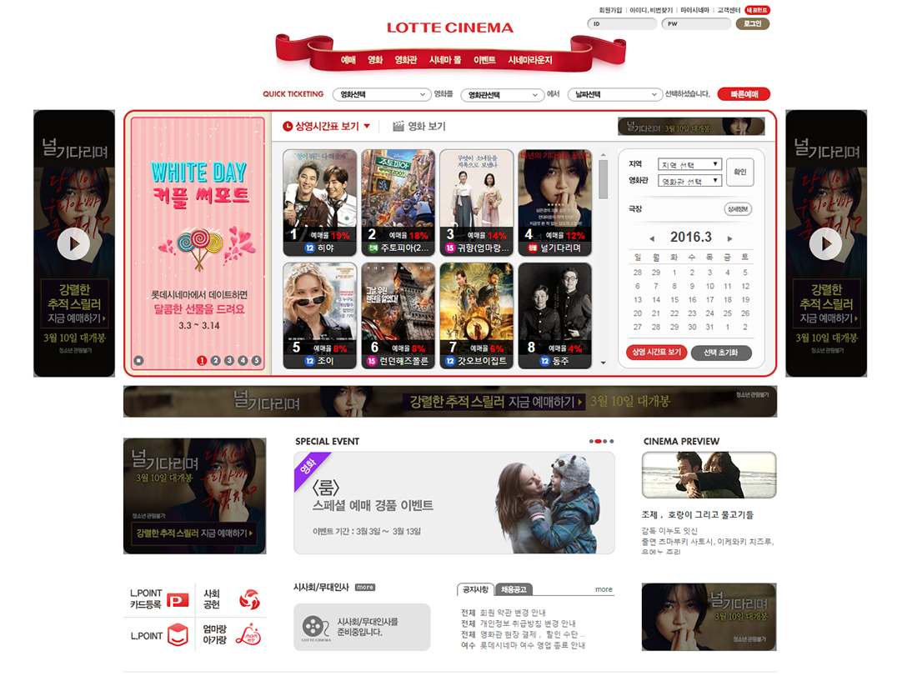
롯데시네마 기존페이지

Slide 4



롯데시네마 디자인컨셉
+
+
+
identity
simple
accessibility
아이덴티티
심플 · 세련
실용성 · 접근성

Slide 5
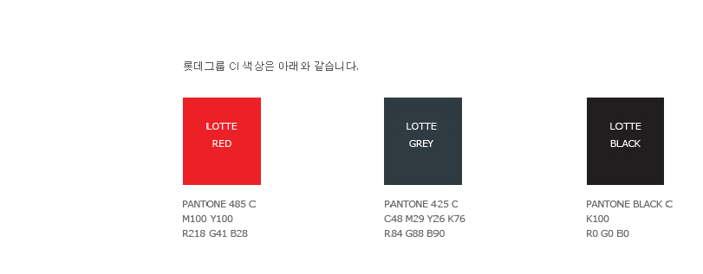
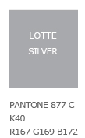
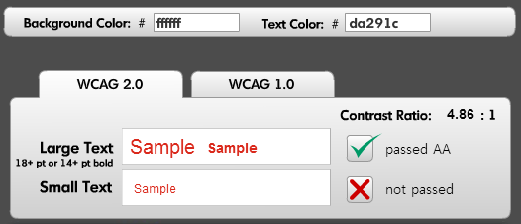
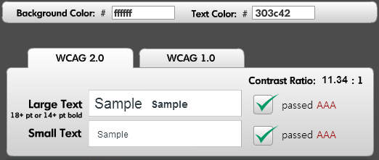
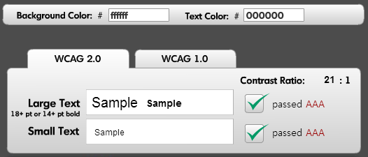
롯데시네마 디자인컨셉
롯데시네마 색상

Slide 6
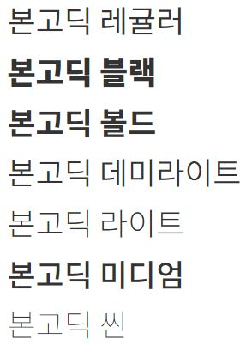
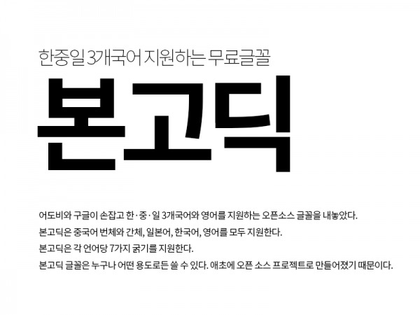
롯데시네마 디자인컨셉
롯데시네마 폰트선정

Slide 7
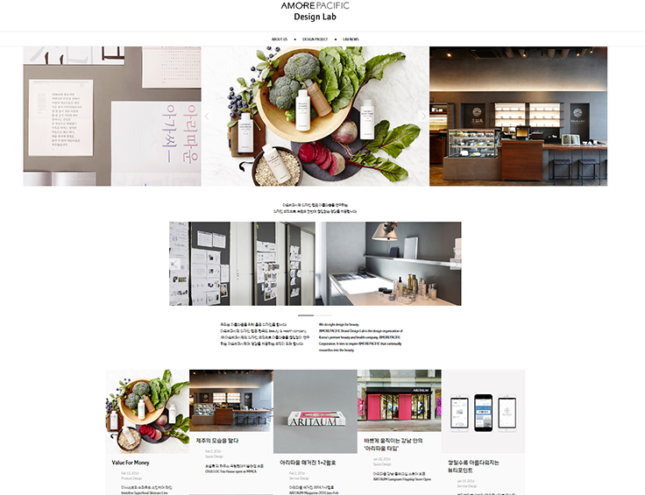
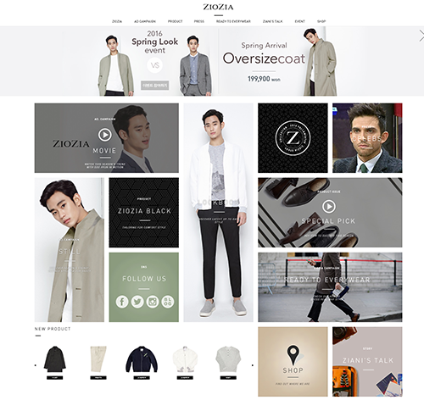
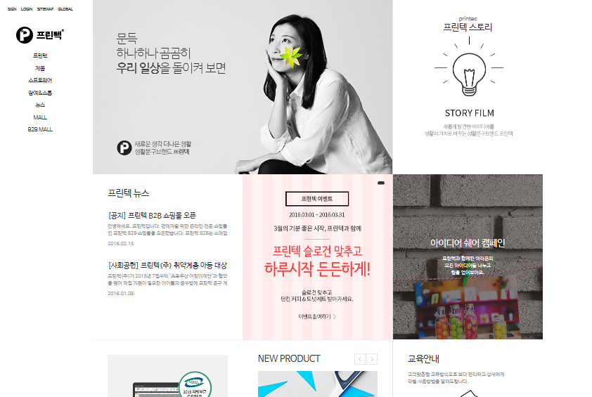
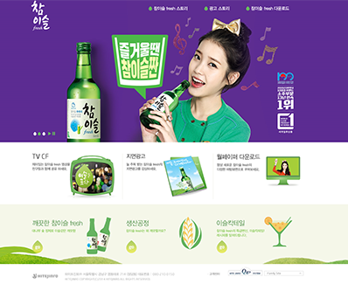
롯데시네마 벤치 마킹
지오지아 참이슬 프린텍 아모레퍼시픽

Slide 8
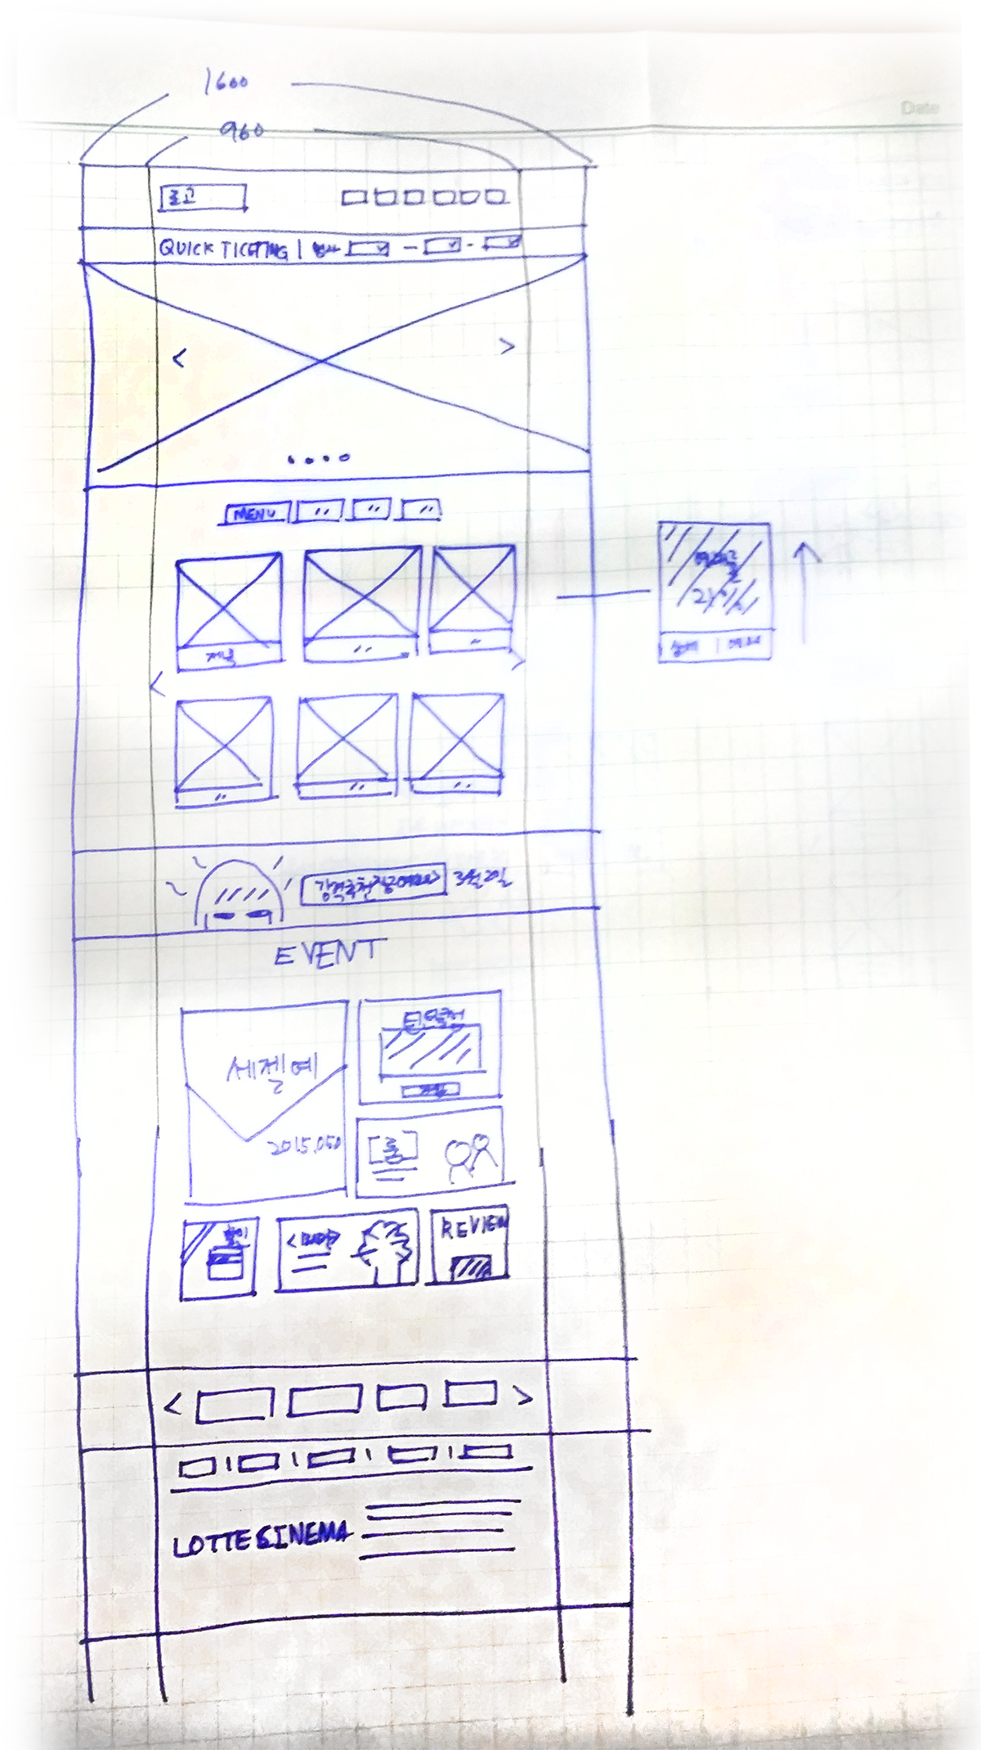
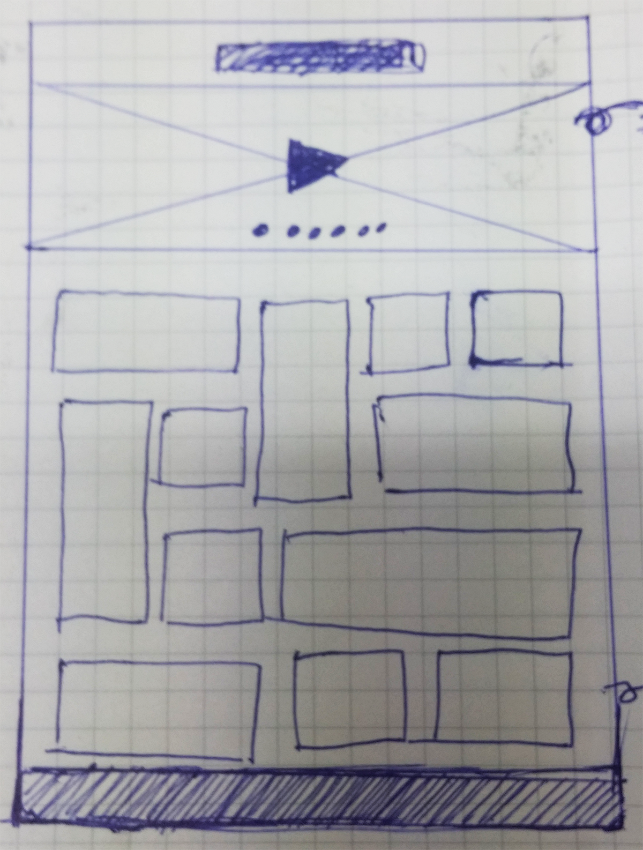
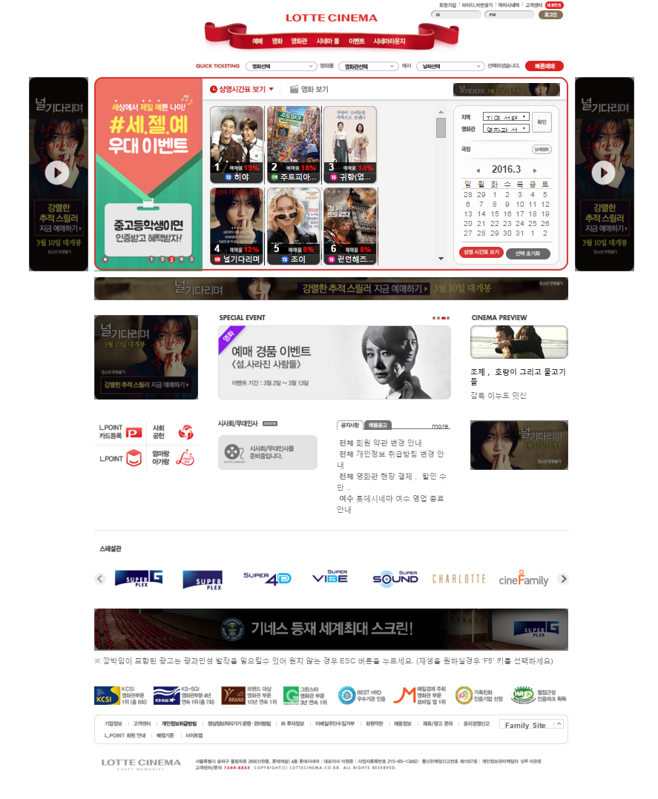
롯데시네마 리뉴얼 스케치

Slide 9
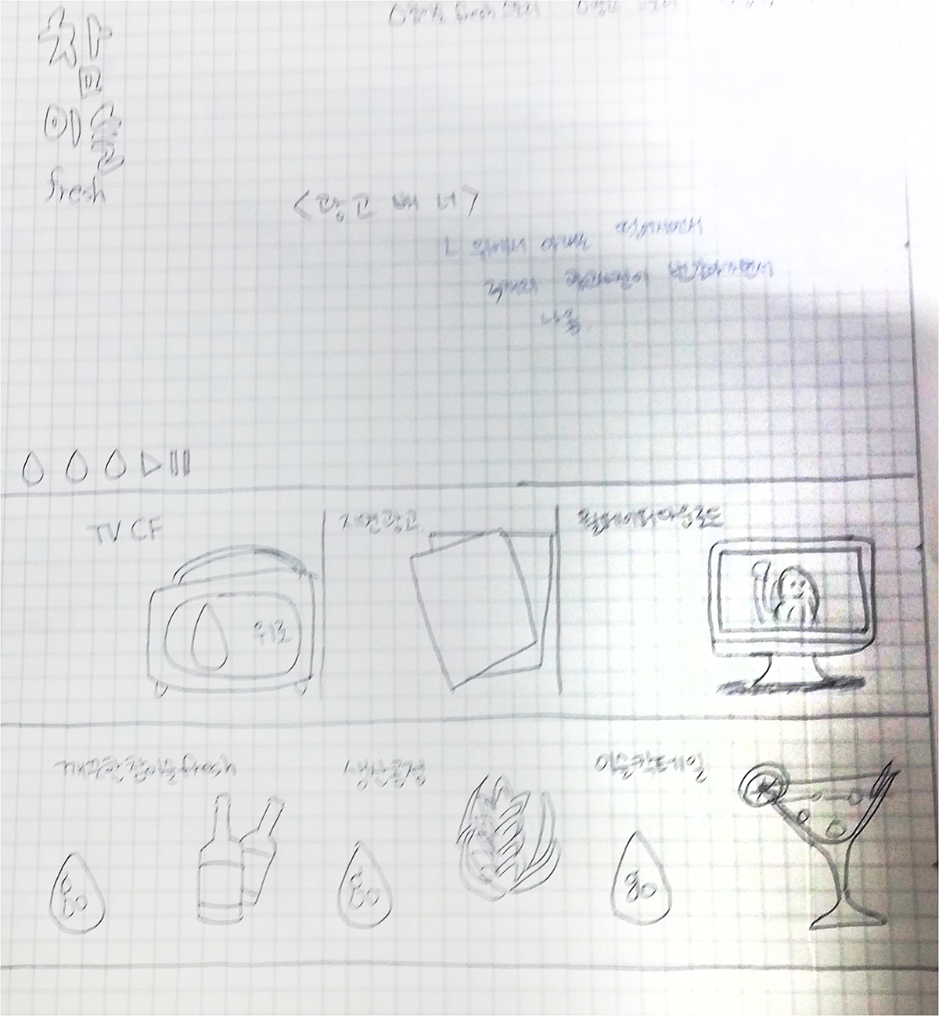
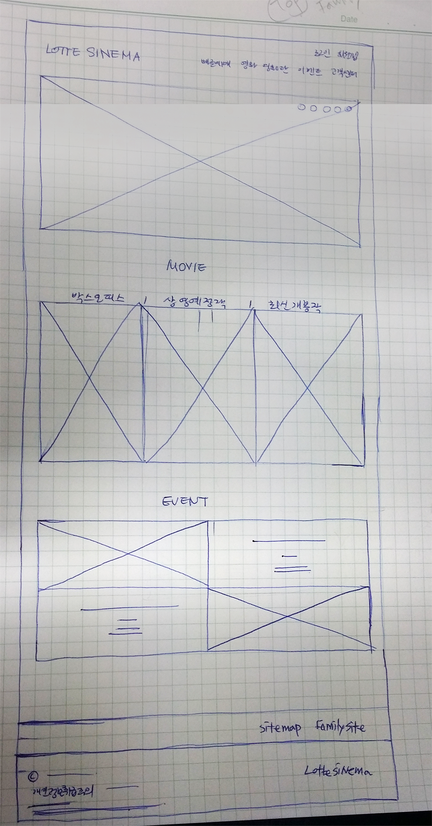
롯데시네마 스케치

Slide 10
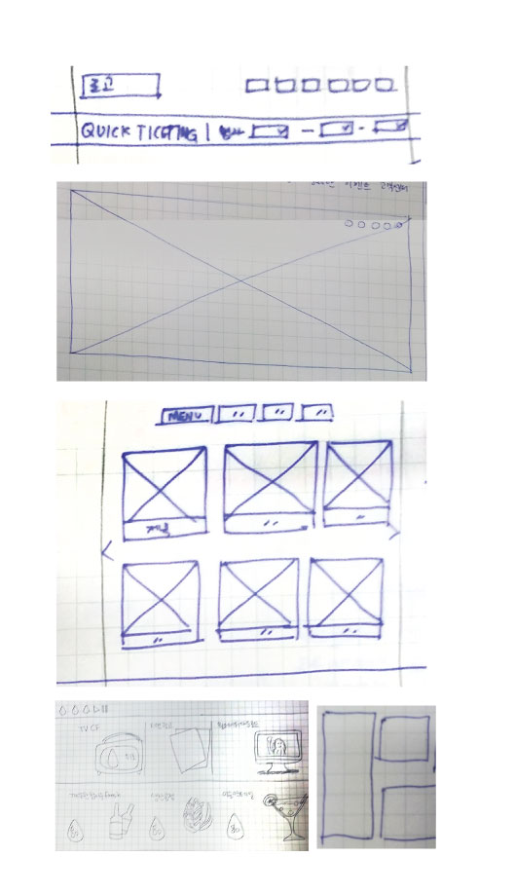
롯데시네마 리뉴얼 스케치
<header>/logo/gnb
<spot>
<section>/article
banner
banner
<footer>

Slide 11
THANK YOU

